Slide 1
第七章 原子的壳层结构 小结
§7.1 元素性质的周期性变化
§7.2 原子的电子壳层结构
§7.3 原子基态的电子组态
附： 确定原子基态的方格法

Slide 2
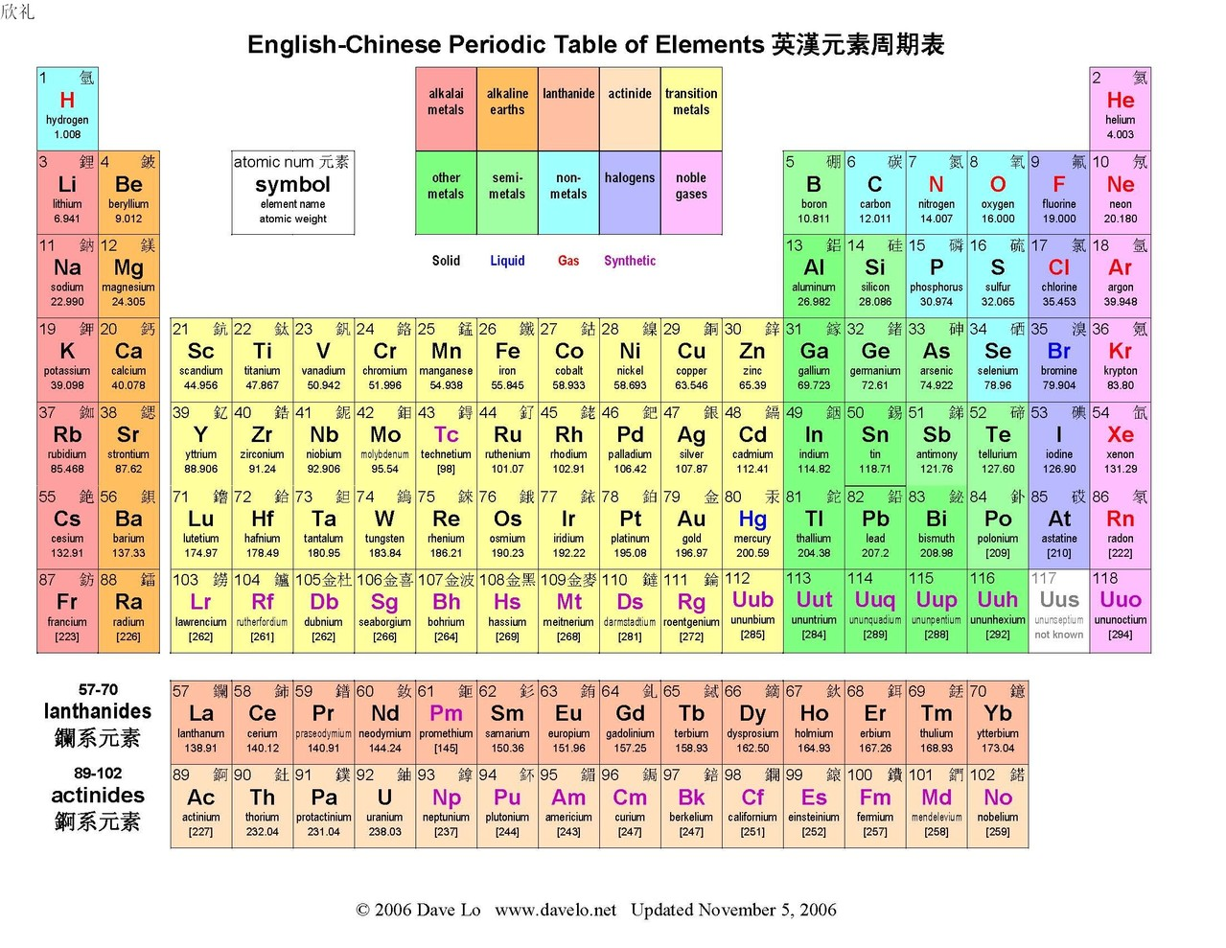
§7.1 元素性质的周期性变化

Slide 3
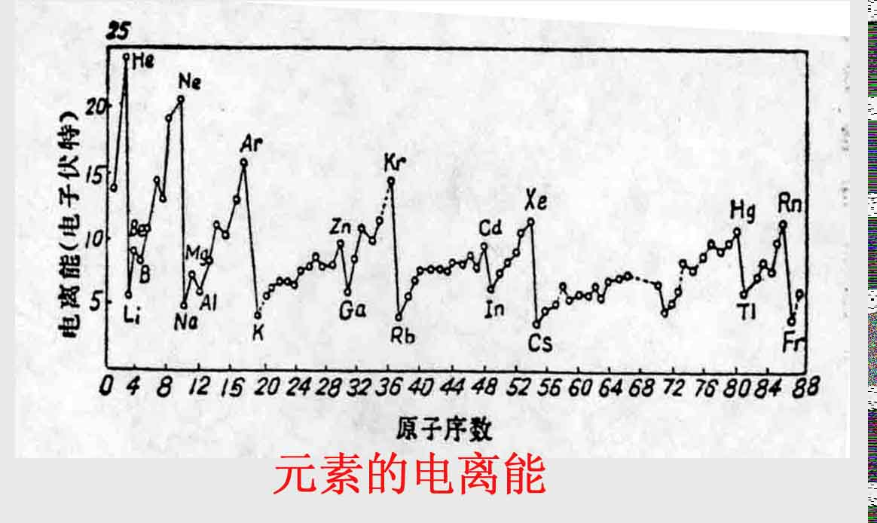

Slide 4
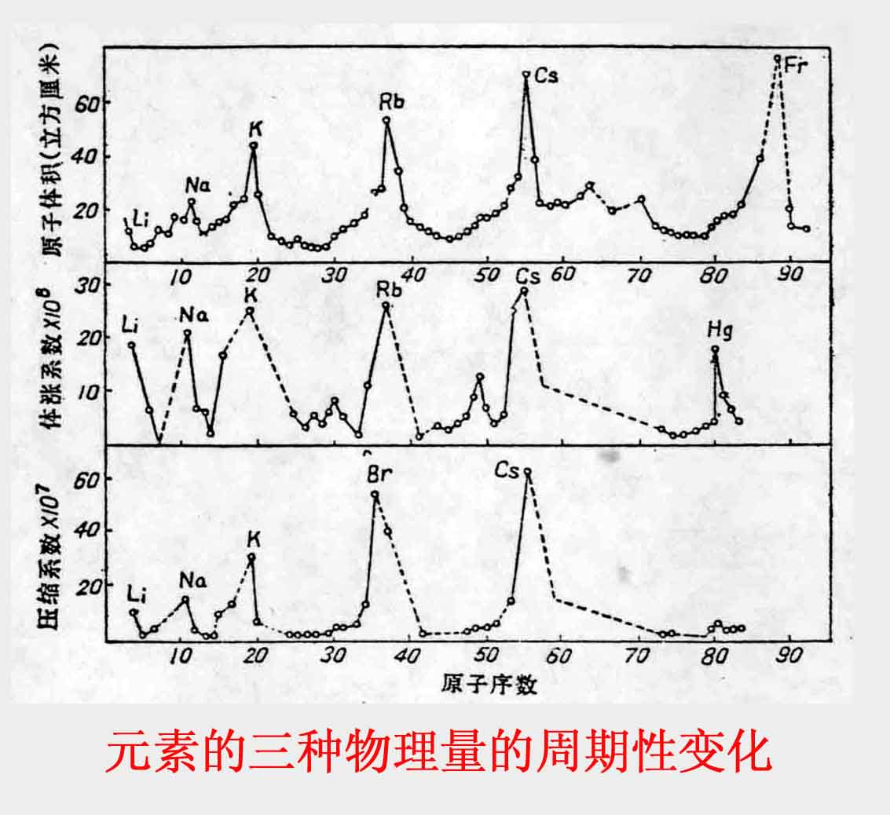

Slide 5
§7.2 原子的电子壳层结构
在多电子原子中，决定电子所处状态的准则有两条，一是泡利不相容原理；一是能量最小原理，即体系能量最低时，体系最稳定。周期表就是按照这两条准则排列的。我们先来考察一下，由第一条准则如何决定壳层中电子数目；然后，再看第二条准则如何决定壳层的次序。

Slide 6
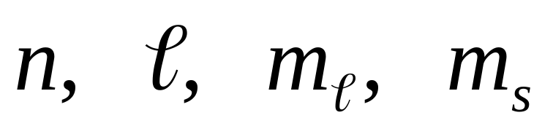
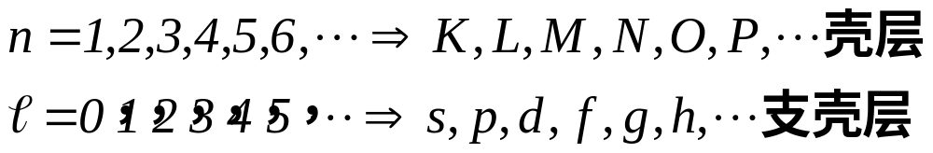
原子中一个电子的状态
主量子数
壳层
角量子数干支壳层

Slide 7
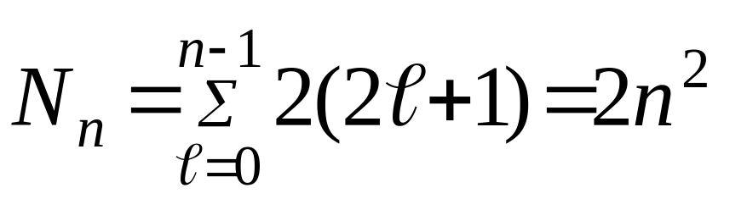
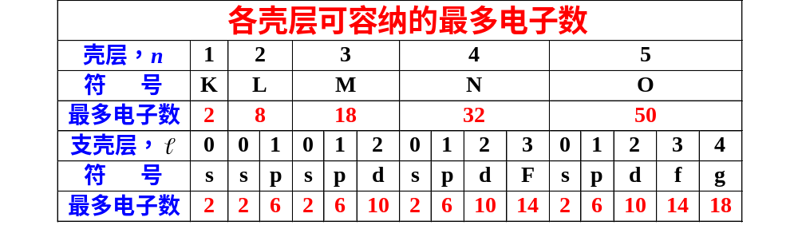

Slide 8
§7.3 原子基态的电子组态
电子组态的能量—壳层的次序
决定壳层次序的是能量最小原理。按玻尔理论，能量随着主量子数n 的增大而增大，则电子应按n 由小到大的次序依次填入。确实，在我们粗略地考虑问题时可以这么讲，但细致追究的话则未必如此。实际的情况见原子的电子组态和基态表，或者简明地显示下页图。为什么3d能级比4s高了，以致使电子先填充4s能级了呢？

Slide 9
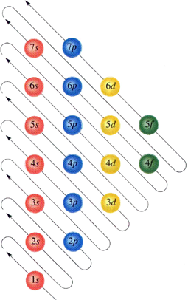
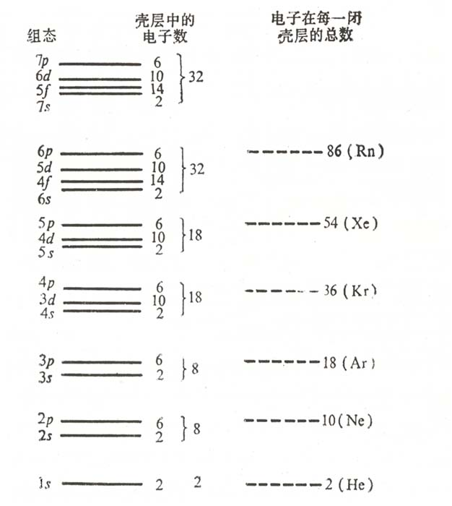

Slide 10
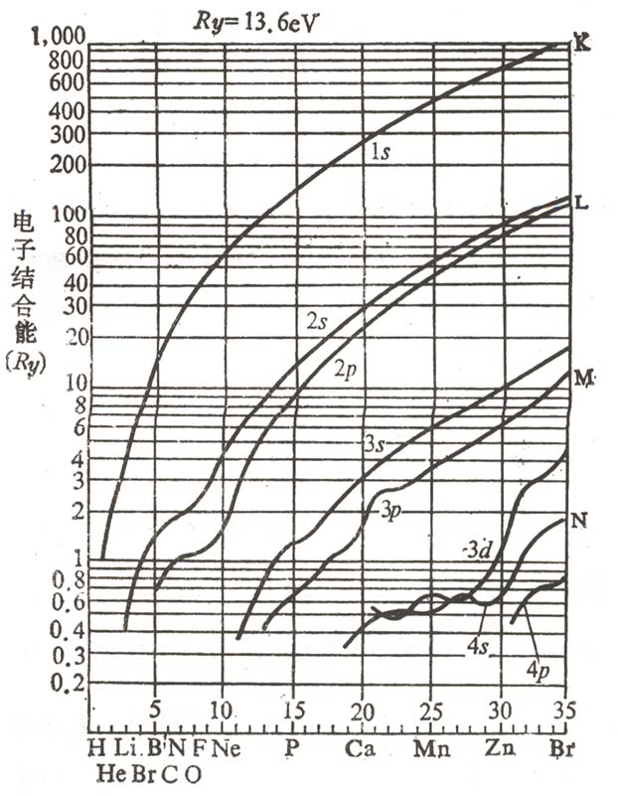

Slide 11
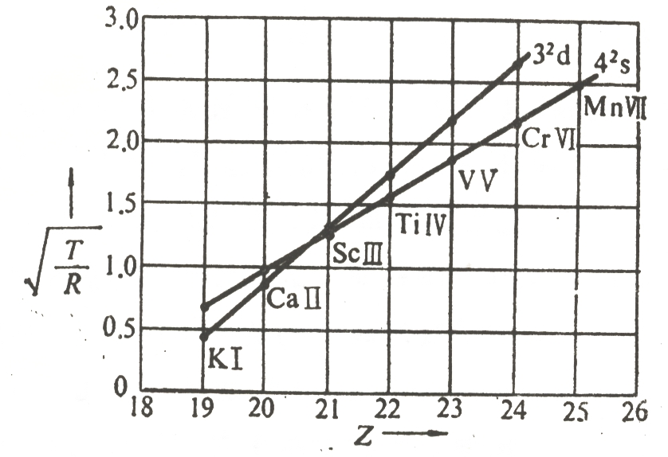

Slide 12
原子基态
电子如何
填充壳层
能量最低
基态
电子
组态
原子态
这些原子态的能量次序怎么样？如何排列？哪一个能量最低（基态）？

Slide 13
1925年，洪特（F.Hund）提出了一个关于原子态能量次序的经验规则：对于一个给定的电子组态所形成的一系列原子态，当某原子态具有S（原子总的自旋角动量量子数）最大时，它处的能级位置最低；对同一个S，又以L（原子总的轨道角动量量子数）大的为最低。
1927年，洪特又提出附加规则，它只对同科电子才成立：关于同一L值而J值不同的诸能级的次序，当同科电子数小于或等于闭壳层占有数的一半时，具有最小J值（即|L—S|）的能级处在最低，这称为正常次序；当同科电子数大于闭壳层占有数的一半时，则具有最大J值（即L+S）的能级为最低，这称为倒转次序。

Slide 14
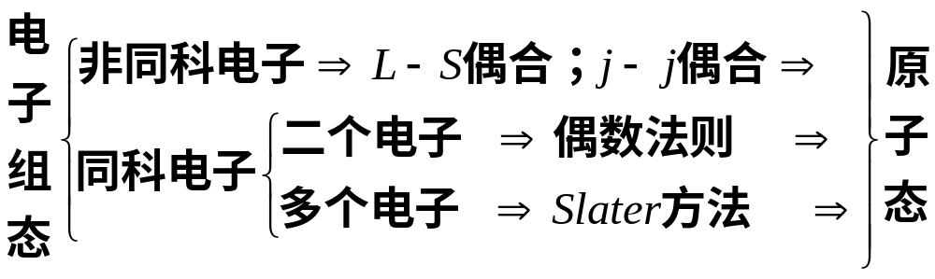
附：确定原子基态的方格法
电子如何
填充壳层
能量最低
基态
电子
组态
原子态
这些原子态中哪一个能量最低（基态）？
P245-12 写出下列原子的基态的电子组态，并确定它们的基态：
(₁₄Si),(₁₅P),(₁₆S), (₁₇Cl), (₁₈Ari)

Slide 15
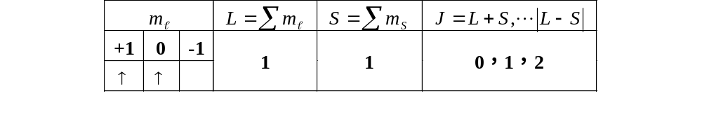
（1） 硅原子（₁₄Si），其基态电子组态为
（1s²2s²2p⁶3s²3p²）
最外层有两个p电子
p壳层有两个电子，少于该壳层的半满，应为正常次序，所以硅原子的基态为³P₀。

Slide 16
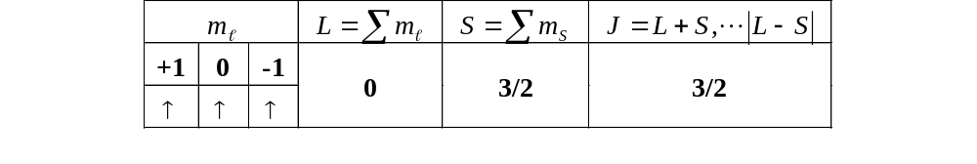
（2）磷原子（₁₅P），其电子组态为
（1s²2s²2p⁶3s²3p³）
最外层有三个p电子
所以磷原子的基态为⁴S_{3/2}。

Slide 17
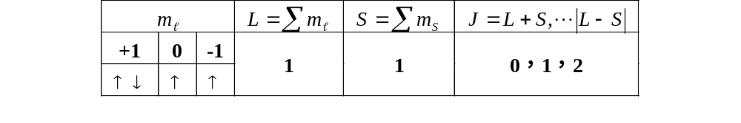
（3）硫原子（₁₆S），其电子组态为
（1s²2s²2p⁶3s²3p⁴）
最外层有四个p电子
p壳层有四个电子，多于该壳层的半满，应为倒转次序，所以硅原子的基态为³P₂。

Slide 18
7-1 有两种原子，在基态时其电子壳层是这样添充的：（1）n=1壳层、n=2壳层和3s次壳层都填满，3p次壳层填了一半。（2）n=1壳层、n=2壳层、n=3壳层及4s、4p、4d次壳层都填满。试问这是哪两种原子？
解:
(1) n=1壳层、n=2壳层填满时的电子数为：
2×1²+2×2²=10
3s次壳层填满时的电子数为：
2(2×0+1)=2
3p次壳层填满一半时的电子数为：
2(2×1+1)/2=3
此原子共有15个电子，即Z=15，是P(磷)原子。

Slide 19
(2) n=1壳层、n=2壳层、 n=3壳层填满时的电子数为：
2×1²+2×2²+2×3²=28
4s次壳层填满时的电子数为：
2(2×0+1)=2
4p次壳层填满一半时的电子数为：
2(2×1+1)=6
4d次壳层填满一半时的电子数为：
2(2×2+1)/2=10
此原子共有46个电子，即Z=46，是Pd（钯）原子。

Slide 20
7-2 原子的3d次壳层按泡利原理一共可以填多少电子？为什么？
解:
原子中一个电子的状态
主量子数
壳层
角量子数支壳层
3d次壳层上可以容纳2(2l+1)=2(2×2+1)=10个电子，而不违背泡利原理。

Slide 21
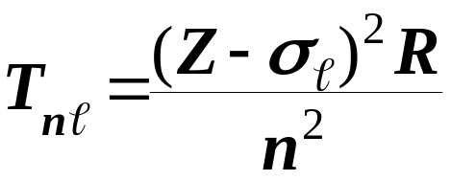
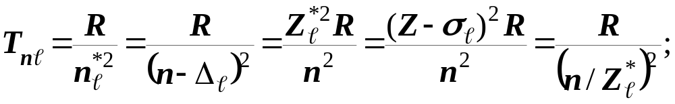
7-3 原子的S、P、D项的量子修正值△_{S}=1.35、△_{P}=0.86、△_{D}=0.01。光谱项表达式
其中Z是核电荷数。试计算3S、3P、3D项的σ分别为何值？并说明的物理意义。
解:
σ的物理意义是：轨道贯穿和原子实极化等效应对价电子的影响，归结为内层电子对价电子的屏蔽作用。

Slide 22
7-4 原子中能够有下列量子数相同的最大电子数是多少？
(1) n、l、m_{l} ；(2) n、l ；(3) n 。
解:
(1) n、l、m_{l} : m_{s}=±1/2 最大电子数为2
(2) n、l : 2(2l+1)
(3) n : ∑2(2l+1)=2n²

Slide 23
7-5 试从实验得到的等电子体系KⅠ、CaⅡ……等的莫塞莱图解，说明为什么在钾原子（Z=19）中新增的电子不填在3d而填在4s次壳层，又在钪原子（Z=21）中新增电子填在3d而不填在4s次壳层？
解:

